Slide 1
Kohári Barbara
koharibarbara@gmail.com
Junior automata tesztelő szakirány
Vizsgaremek védés
2023

Slide 2
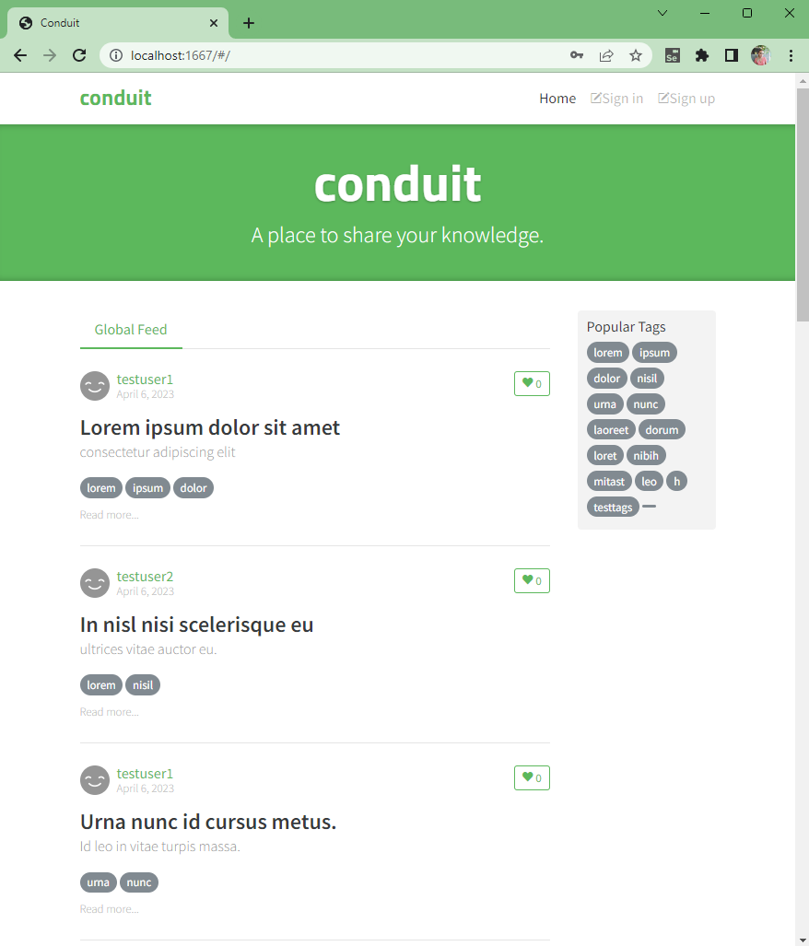
CONDUIT
A place to share your knowledge.
New Article
Profile
Comment

Slide 3





GITHUB
Alkalmazás
automatizált
Manuális
Vezetői
REPOSITORY:
Elérése:
Tesztelés:
Jegyzőkönyv:
Jelentés:
https://github.com/Boncsy/conduit
http://localhost:1667
https://github.com/Boncsy/conduit/tree/master/test_conduit_vizsgaremek
https://github.com/Boncsy/conduit/blob/master/vizsgaremek_documents/Conduit_TJK_Koh%C3%A1ri_Barbara.xls
https://boncsy.github.io/conduit/58/

Slide 4
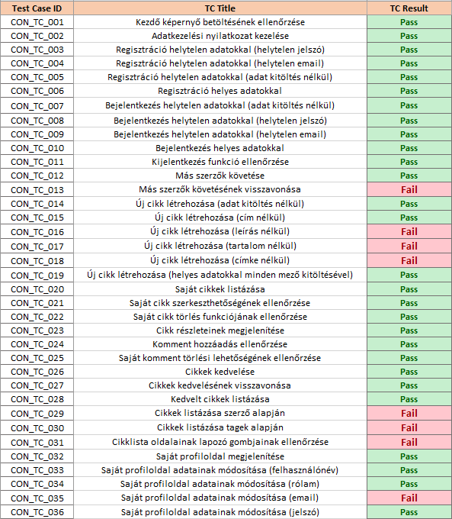
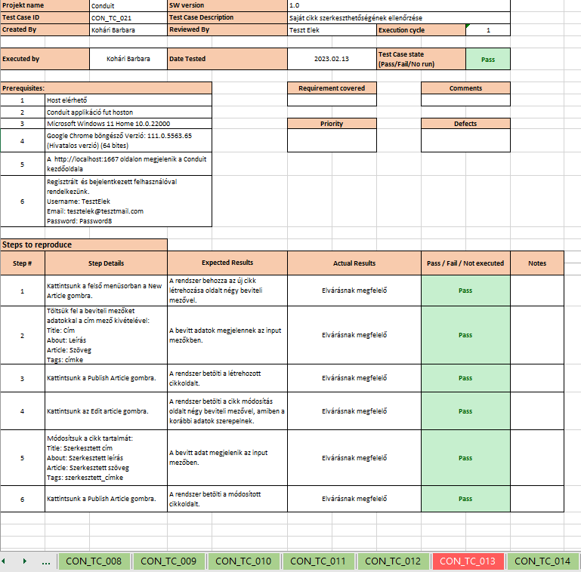
Manuális tesztjegyzőkönyv
Excel táblázat
Tesztesetek fülenként elkülönítve
Pozitív és negatív ágú tesztesetek
Követhető teszt lépések
Átlátható színkódolás

Slide 5
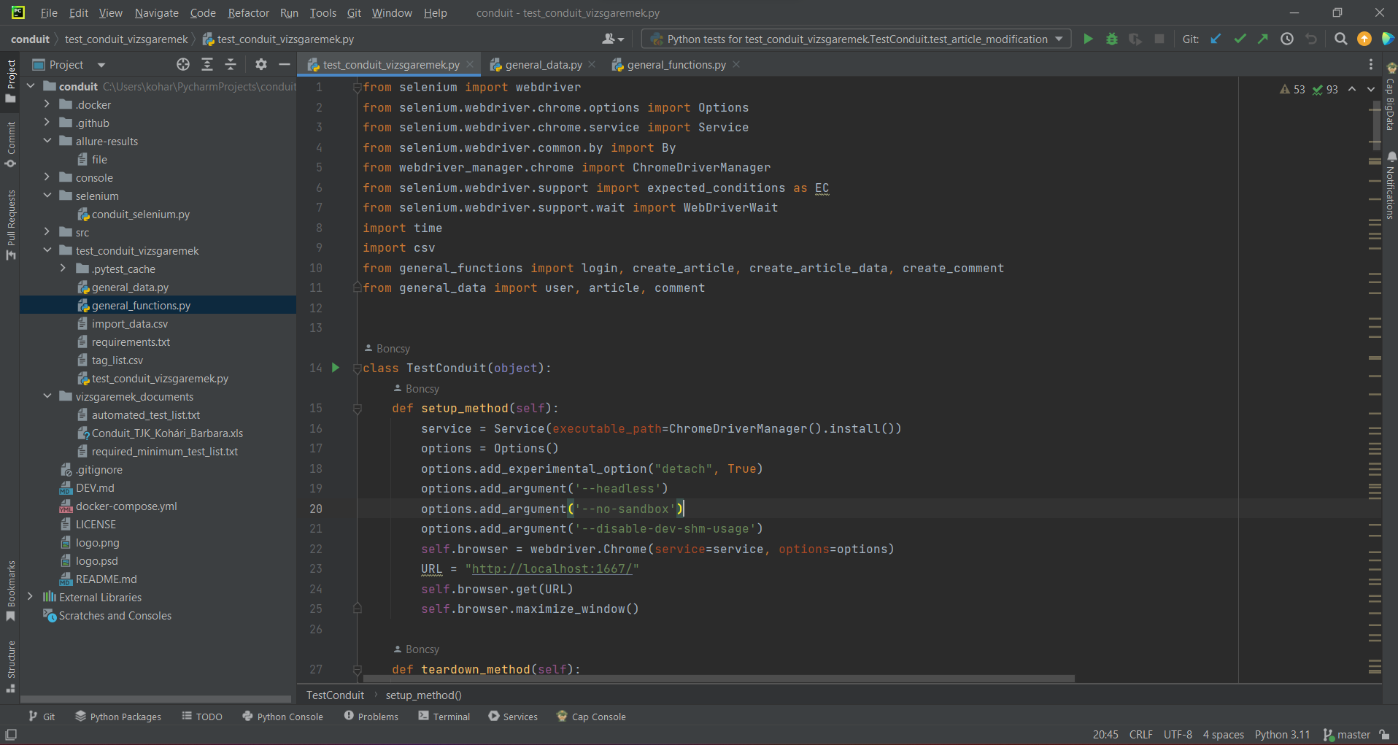





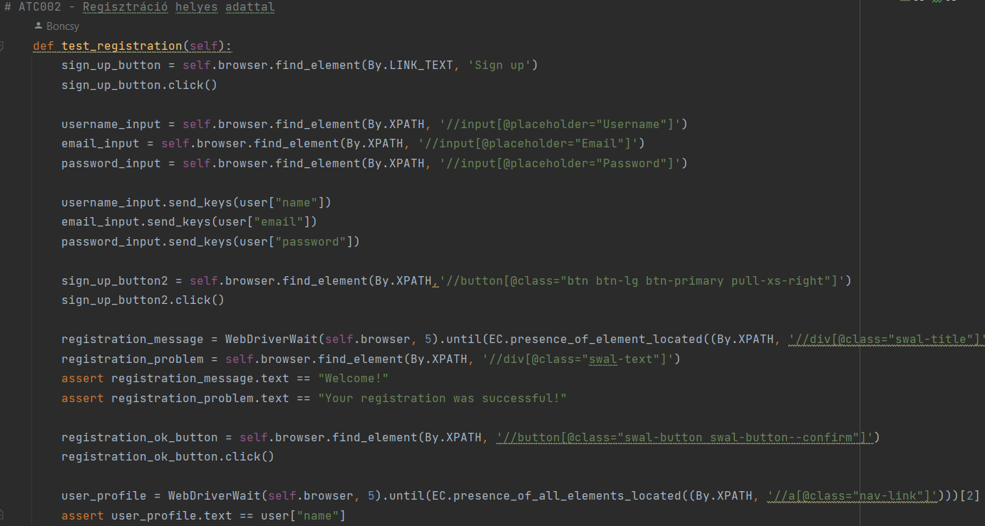

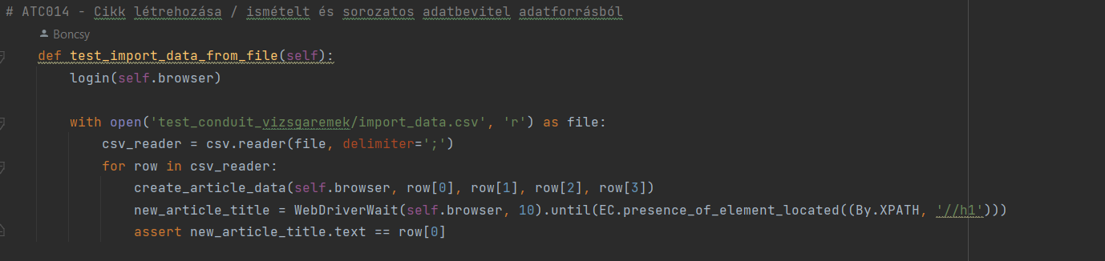






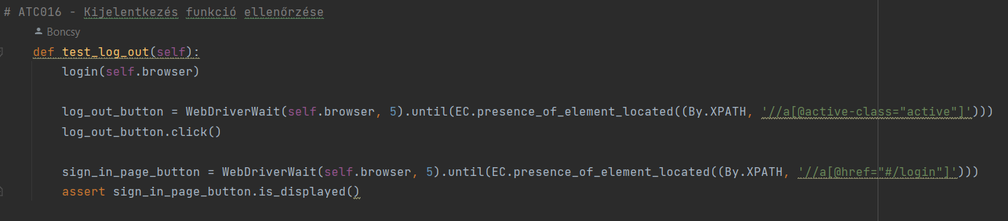


AUTOMATIZÁLT FUNKCIÓK
ATC001 - Adatkezelési tájékoztató kezelése +-
ATC002 - Regisztráció helyes adatokkal +
ATC003 - Regisztráció helytelen email címmel –
ATC004 - Regisztráció üres mező kitöltésekkel –
ATC005 - Bejelentkezés funkció ellenőrzése üres mező kitöltéssel –
ATC006 - Bejelentkezés funkció ellenőrzése helytelen adattal (jelszó) –
ATC007 - Bejelentkezés helyes adatokkal +
ATC008 - Több oldalas lista bejárása (Global Feed oldalai) +
ATC009 - Lista bejárás / adatok listázása (tag szűrés alapján) +
ATC010 - Cikk létrehozása, új adatbevitel ellenőrzése +
ATC011 - Saját cikk törlésének ellenőrzése +
ATC012 - Komment hozzáadása, új adatbevitel ellenőrzése +
ATC013 - Komment törlése funkció ellenőrzése +
ATC014 - Cikk létrehozása / ismételt és sorozatos adatbevitel adatforrásból +
ATC015 - Címkék kimentése az oldalról / adatok lementése a felületről csv fájlba +
ATC016 – Meglévő adat módosítása, profil adat módosítás (username) +
ATC017 - Kijelentkezés funkció ellenőrzése +

Slide 6
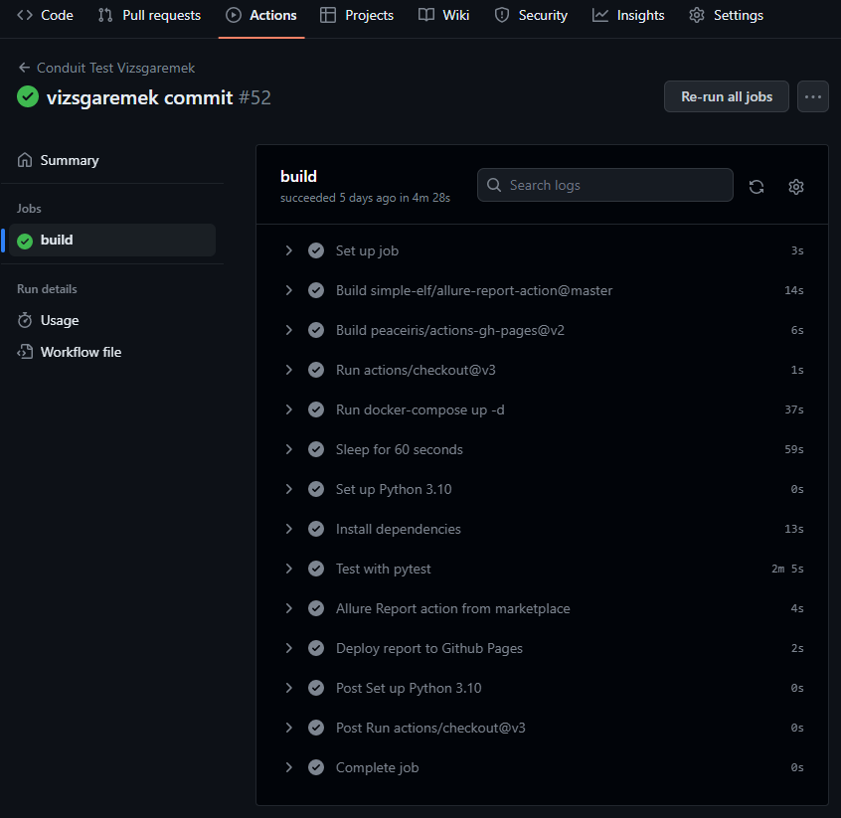
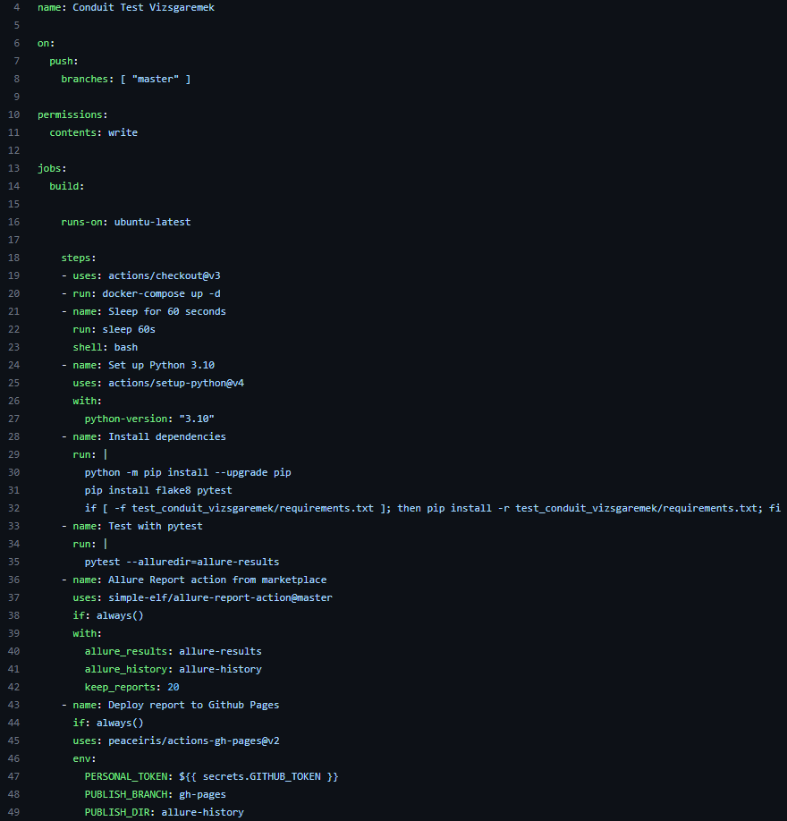
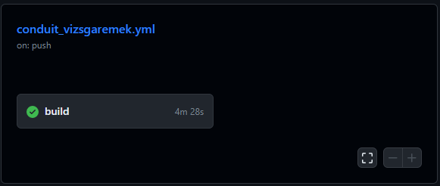
Workflow

Slide 7
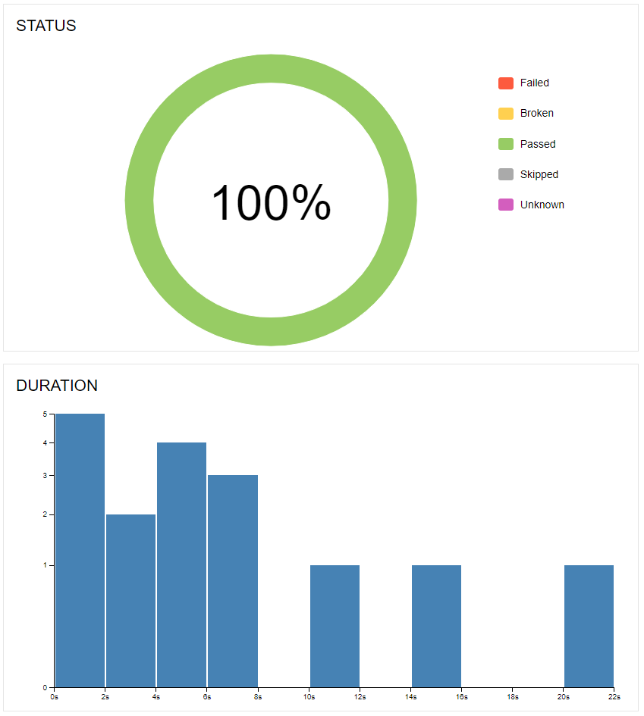
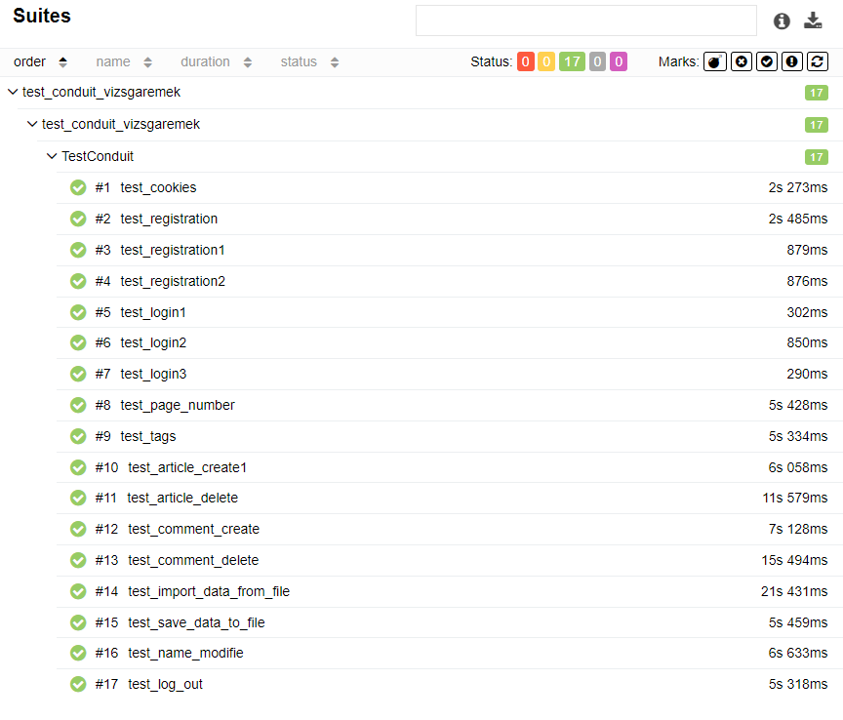
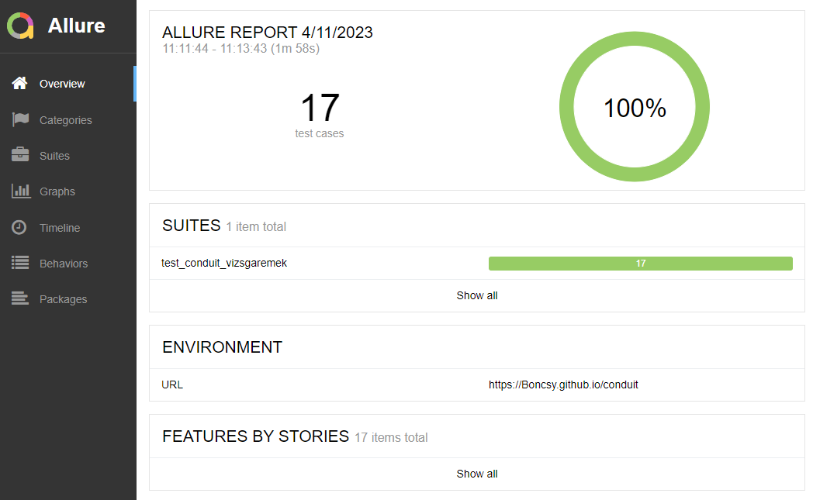
Vezetői jelentés
Tesztjelentés (Allure report)
.

Slide 8
Köszönöm a figyelmet!

